Slide 1

ĐỒ ÁN TỐT NGHIỆP
Phát Hiện Deepfake Sử Dụng Học Sâu
GVHD
SVTH
ThS. Đặng Văn Nam
Thiều Huy Lực — Khóa 66
Đơn vị
Trường Đại học Mỏ - Địa chất

Slide 2
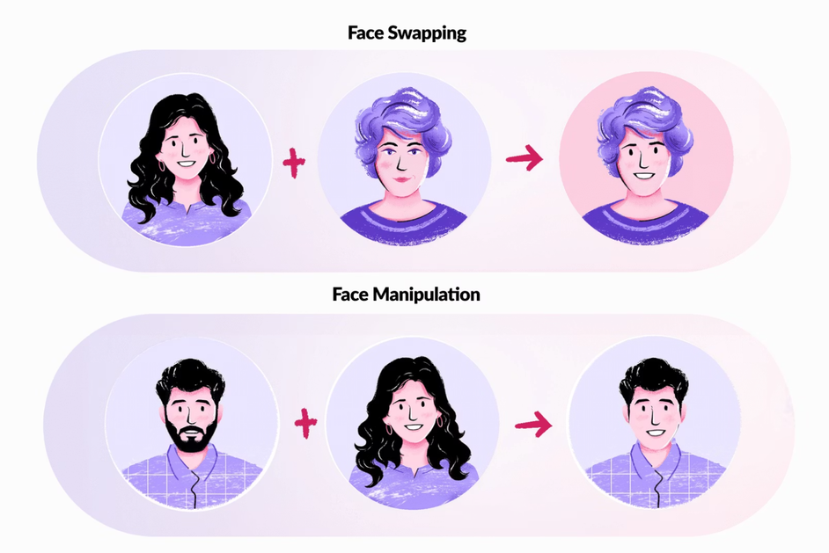
ĐẶT VẤN ĐỀ & TÍNH CẤP THIẾT
Deepfake: Mối Đe Dọa Ngày Càng Gia Tăng
Công nghệ Deepfake đang phát triển với tốc độ chóng mặt, gây ra những hậu quả nghiêm trọng về an ninh, tài chính và xã hội trên toàn cầu.
Tăng trưởng 900%
Số lượng nội dung Deepfake trên internet tăng vọt 900% chỉ trong vài năm gần đây, trở thành mối lo ngại toàn cầu.
Vụ lừa đảo 25 triệu USD
Tại Hong Kong, kẻ gian sử dụng Deepfake Real-time để giả mạo giám đốc tài chính trong cuộc gọi video, lừa đảo thành công 25 triệu USD.
Từ ảnh tĩnh đến thời gian thực
Deepfake không còn chỉ dừng lại ở ghép ảnh tĩnh mà đã tiến hóa thành giả mạo thời gian thực (Real-time Deepfake), cực kỳ khó phát hiện.

Slide 3

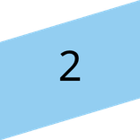
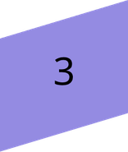
MỤC TIÊU & PHẠM VI
Mục Tiêu & Phạm Vi Nghiên Cứu
Đồ án tập trung vào phát hiện Deepfake trong hình ảnh và video. Lưu ý: phạm vi nghiên cứu chưa xét đến Audio Deepfake.
Nghiên cứu Kiến trúc
Tìm hiểu và so sánh các kiến trúc mạng học sâu hiện đại phù hợp cho bài toán phát hiện Deepfake trên dữ liệu hình ảnh và video.
Đạt Độ Chính Xác >90%
Huấn luyện và tối ưu mô hình để đạt độ chính xác phân loại thật/giả vượt ngưỡng 90% trên tập kiểm tra FaceForensics++.
Xây dựng Web Application
Triển khai mô hình AI vào ứng dụng web thực tế bằng Flask, cho phép người dùng tải lên ảnh/video và nhận kết quả phân tích tức thì.

Slide 4




CƠ SỞ LÝ THUYẾT
Các Kỹ Thuật Can Thiệp Deepfake
FaceForensics++ bao gồm 4 phương pháp can thiệp chính, chia thành hai nhóm: tráo đổi toàn bộ khuôn mặt và thao túng biểu cảm cục bộ.
Deepfakes
Face2Face
FaceSwap
NeuralTextures
Sử dụng Autoencoder để học và hoán đổi đặc trưng khuôn mặt giữa hai người. Kết quả là toàn bộ khuôn mặt được thay thế hoàn toàn.
Chuyển đổi biểu cảm khuôn mặt từ người nguồn sang người đích theo thời gian thực, giữ nguyên danh tính người đích.
Dùng mô hình 3D để tái tạo và ghép toàn bộ khuôn mặt người nguồn lên video người đích với ánh sáng, góc độ khớp hơn.
Học các neural texture từ video gốc để tổng hợp lại vùng miệng và mắt, thao túng biểu cảm cục bộ cực kỳ tinh vi.

Slide 5
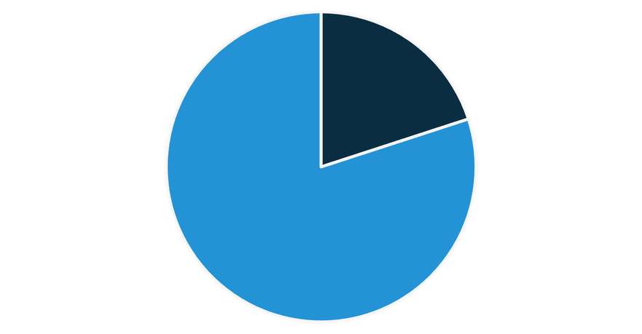
KHÁM PHÁ DỮ LIỆU (EDA)
Phân Tích Tập Dữ Liệu FaceForensics++
Tập dữ liệu có sự mất cân bằng nghiêm trọng giữa nhãn REAL và FAKE. Dữ liệu nén mức c23 được chọn để sát với thực tế trên mạng xã hội.
Tỷ lệ 20% REAL / 80% FAKE
1.000 video thật và 4.000 video giả tạo sự chênh lệch lớn, khiến mô hình dễ bị thiên lệch về dự đoán FAKE.
Giải pháp Class Weights
Áp dụng trọng số lớp (Class Weights) và kỹ thuật lấy mẫu bù trừ để mô hình học cân bằng cả hai nhãn.
REAL
FAKE
Chọn mức nén c23
Mức nén c23 mô phỏng chất lượng video sau khi được nén và chia sẻ trên mạng xã hội, giúp mô hình tổng quát hóa tốt hơn.

Slide 6
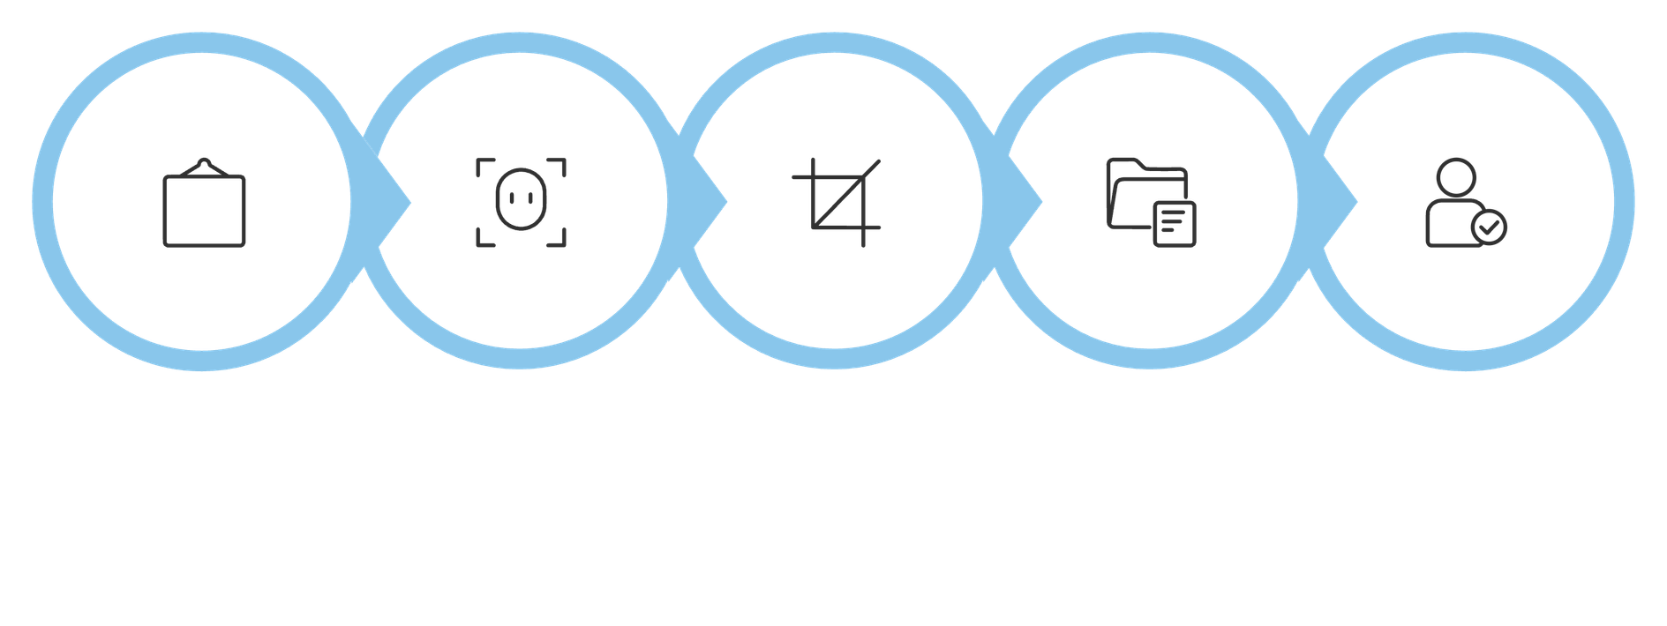


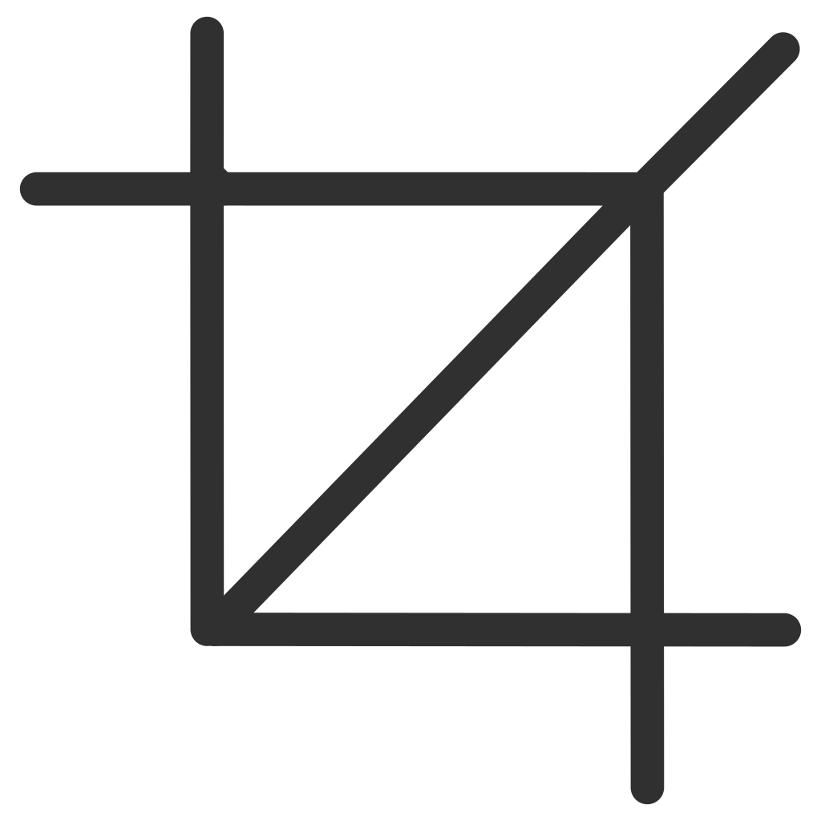


XỬ LÝ DỮ LIỆU
Pipeline Tiền Xử Lý & Tăng Cường Dữ Liệu
Chiến lược xử lý dữ liệu được thiết kế để ép mô hình học khó hơn và tổng quát hóa tốt hơn với dữ liệu thực tế.
Trích xuất
Phát hiện
Cắt mở rộng
Tăng cường
Chuẩn hóa
Kỹ thuật Uniform Sampling đảm bảo trích xuất đúng 20 khung hình phân bố đều trên toàn video. Việc nới rộng vùng cắt thêm 20 pixel bằng MediaPipe giúp giữ lại các chi tiết quan trọng ở viền cằm và tóc — vùng thường bị Deepfake xử lý kém nhất.

Slide 7
KIẾN TRÚC HỆ THỐNG
Kiến Trúc Hệ Thống Tổng Thể
Hệ thống được tổ chức theo kiến trúc 3 tầng, đảm bảo sự tách biệt rõ ràng giữa giao diện người dùng, lõi xử lý và các mô hình AI.
Các Tầng Kiến Trúc
Luồng Xử Lý Dữ Liệu
Tầng 1 — Client
Nhận đầu vào
Giao diện web người dùng. Cho phép tải lên ảnh/video và hiển thị kết quả phân tích Deepfake trực quan.
Flask API nhận file ảnh hoặc video từ Client thông qua HTTP request.
Tầng 2 — Application (Flask)
Tiền xử lý & Inference
Server Flask đóng vai trò trung gian: nhận yêu cầu từ Client, tiền xử lý dữ liệu và điều phối gọi đến các mô hình ML.
Pipeline tiền xử lý được kích hoạt, sau đó mô hình ML thực hiện dự đoán REAL/FAKE.
Tầng 3 — ML Models
Trả kết quả
Lõi AI gồm các mô hình học sâu thực hiện phân loại REAL/FAKE và trả kết quả về Application Layer.
Nhãn phân loại và độ tin cậy được gửi về giao diện và hiển thị cho người dùng.

Slide 8
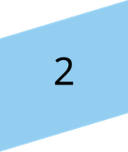
MÔ HÌNH PHÂN TÍCH KHÔNG GIAN
EfficientNet-B4: Mô Hình Phân Tích Không Gian
EfficientNet-B4 được chọn làm backbone chính cho bài toán phân tích ảnh tĩnh nhờ khả năng cân bằng tối ưu giữa độ chính xác và tốc độ suy luận.
Compound Scaling
EfficientNet áp dụng nguyên lý Compound Scaling — tăng đồng thời chiều sâu (depth), chiều rộng (width) và độ phân giải (resolution) theo một hệ số cố định, thay vì tăng từng chiều riêng lẻ như các mạng truyền thống.
Hiệu quả với EfficientNet-B4
Variant B4 cung cấp sự cân bằng lý tưởng: đủ sâu và rộng để phát hiện các artifact tinh vi của Deepfake, trong khi vẫn đủ nhẹ để quét cực nhanh các ảnh tĩnh trên server.
Fine-tuning cho Deepfake
Mô hình được khởi tạo từ trọng số ImageNet pretrained, sau đó fine-tune trên FaceForensics++ với các kỹ thuật tăng cường dữ liệu chuyên biệt để tối đa hóa độ nhạy với các vùng giả mạo.

Slide 9
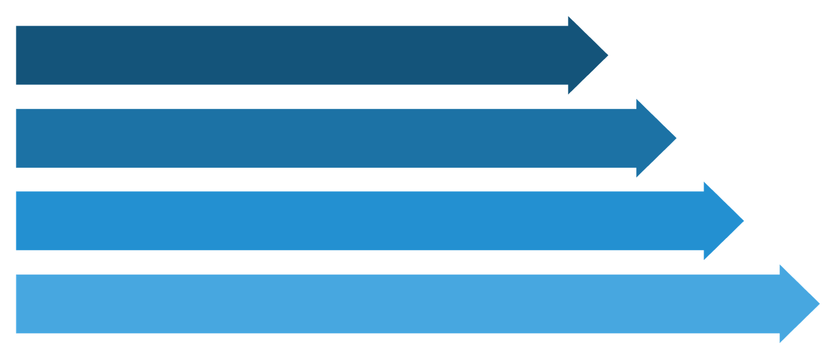
PHẦN 3: KIẾN TRÚC NÂNG CAO
Mô hình Phân tích Thời gian — Advanced Architecture
Vũ khí chuyên biệt chống lại Face2Face: kết hợp trích xuất đặc trưng không gian với phân tích chuỗi thời gian để phát hiện các lỗi vi mô trong video deepfake.
Trích xuất cục bộ
Đánh giá cấu trúc
Kết hợp đặc trưng
Phân tích chuỗi
Swin Transformer
Bi-LSTM (Chuỗi 10 Khung Hình)
Đánh giá cấu trúc tổng quát của khung hình nhờ cơ chế cửa sổ dịch chuyển (shifted window), giúp nắm bắt mối quan hệ giữa các vùng xa nhau trong ảnh mà EfficientNet bỏ sót.
Phân tích luồng thời gian hai chiều trên chuỗi 10 khung hình liên tiếp, bắt lỗi nhấp nháy mắt bất thường và giật môi không tự nhiên — dấu hiệu đặc trưng của Face2Face.

Slide 10
PHẦN 4: HUẤN LUYỆN & ĐÁNH GIÁ
Thiết lập & Môi trường Huấn luyện
Cấu hình siêu tham số được tối ưu hóa nhằm đảm bảo quá trình hội tụ ổn định và chống Overfitting hiệu quả.
Siêu Tham Số (Hyperparameters)
🧠 Optimizer: Adam
📉 Loss: Cross-Entropy
Tham số
Standard
Advanced
Tự điều chỉnh learning rate cho từng tham số, tăng tốc hội tụ so với SGD truyền thống.
Phù hợp cho bài toán phân loại nhị phân REAL/FAKE, phạt nặng các dự đoán sai lệch lớn.
Epochs
50
50
Batch Size
32
16
Learning Rate
0.0001
0.0001
Optimizer
Adam
Adam
🛑 Early Stopping
Loss Function
Cross-Entropy
Cross-Entropy
Dừng huấn luyện khi val_loss không cải thiện sau 5 epoch liên tiếp — chống Overfitting chủ động.
Early Stopping
Patience=5
Patience=5

Slide 11
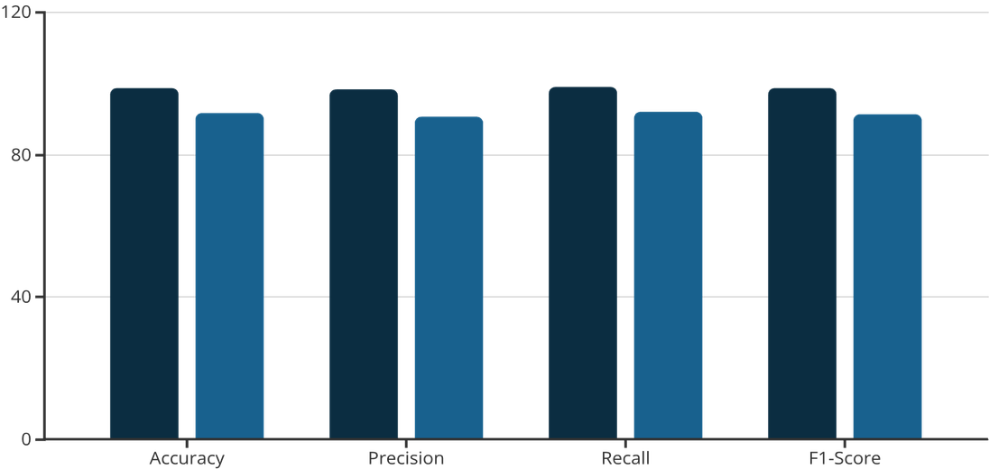

PHẦN 4: HUẤN LUYỆN & ĐÁNH GIÁ
Kết quả Đánh giá Mô hình
Standard: 98.76% Accuracy
Advanced: Giá Trị Thực Tiễn
Hội tụ nhanh trên ảnh tĩnh. Điểm số cực cao nhưng không phát hiện được lỗi thời gian trong video liên tục.
Accuracy 91.56% trên video thực tế. Phát hiện nhấp nháy, giật môi qua Bi-LSTM — khả năng không thể thiếu khi xử lý Face2Face trong môi trường thực.
Standard Model
Advanced Model
Kết luận: Standard thắng về con số, Advanced thắng về giá trị thực tiễn cốt lõi khi phân tích video deepfake.

Slide 12
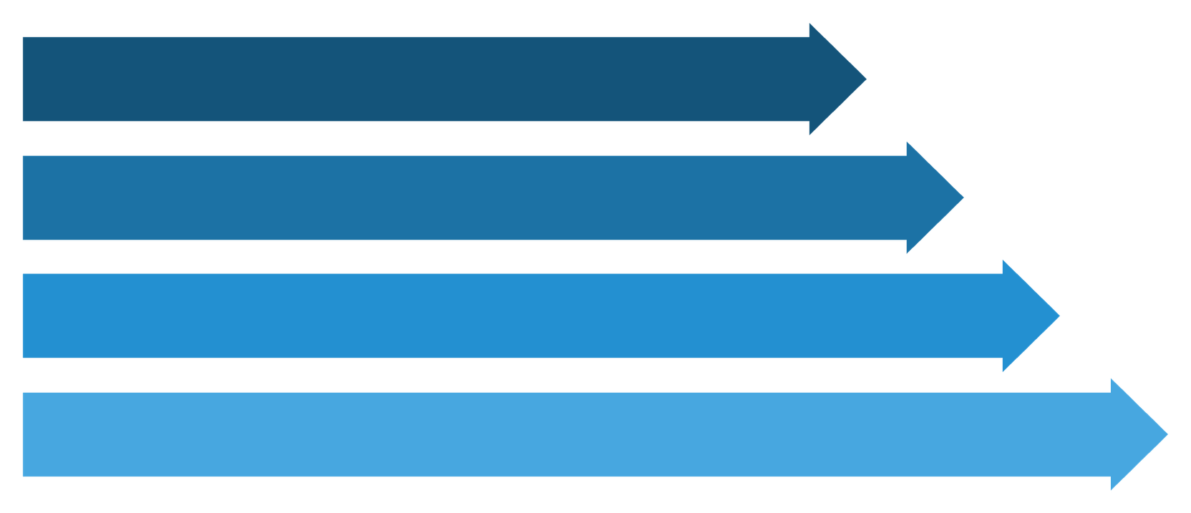
PHẦN 5: ỨNG DỤNG THỰC TIỄN
Tối ưu hóa Triển khai Web
Hai thách thức kỹ thuật lớn khi đưa mô hình AI lên môi trường web production và cách giải quyết triệt để.
Tải video
Trích khung
Inference
Kết luận
🚨 Vấn đề: Out-of-Memory (OOM)
⚖️ Hybrid Verdict Algorithm
Mỗi request Flask tải lại mô hình → tràn RAM/VRAM. Giải pháp: Design Pattern Singleton — mô hình chỉ được khởi tạo một lần duy nhất khi server khởi động, tái sử dụng cho mọi request.
Đánh giá toàn bộ video qua tỷ lệ segment bị phát hiện lỗi:
Tỷ lệ lỗi > 50% → Kết luận: FAKE
Tỷ lệ lỗi < 20% → Kết luận: REAL
20% – 50% → Vùng không chắc chắn (cần xem xét thêm)

Slide 13
PHẦN 5: ỨNG DỤNG THỰC TIỄN
XAI (Grad-CAM) & Chatbot Gemini
Giải quyết hai bài toán cốt lõi của AI ứng dụng: tính minh bạch của mô hình và độ tin cậy của chatbot tư vấn.
🔍 Grad-CAM — Bóc Trần "Hộp Đen" AI
🤖 Chatbot Gemini + RAG
Thuật toán Gradient-weighted Class Activation Mapping trích xuất gradient từ lớp conv_head để tạo heatmap nhiệt, trực quan hóa vùng ảnh mà mô hình "chú ý" khi đưa ra phán quyết FAKE.
Tích hợp Retrieval-Augmented Generation (RAG) kết hợp Gemini API để loại bỏ hiện tượng "ảo giác" (hallucination) trong tư vấn deepfake.
Câu trả lời được neo vào tài liệu kiến thức đã được kiểm duyệt
Giải thích kết quả phát hiện và tư vấn phòng tránh deepfake
Người dùng thấy vùng nghi vờ được tô màu trực tiếp
Tăng độ tin tưởng và khả năng kiểm chứng kết quả

Slide 14
PHẦN 6: THỰC CHỨNG & TỔNG KẾT
Kịch bản Kiểm thử (Test Cases)
Hệ thống được kiểm thử toàn diện bao gồm các edge case thực tế, đảm bảo tính ổn định và xử lý ngoại lệ đúng đắn.
Mã TC
Kịch bản
Đầu vào
Kết quả Mong đợi
TC_01
Tải tệp không chứa khuôn mặt
Video cảnh vật, không có người
Thông báo lỗi: "Không phát hiện khuôn mặt"
TC_02
Tải video REAL hợp lệ
Video gốc không chỉnh sửa
Kết quả: REAL + Heatmap Grad-CAM
TC_03
Vượt quá dung lượng cho phép
Tệp > giới hạn MB
Thông báo lỗi: "File quá lớn"
TC_04
Tải video FAKE (Face2Face)
Video deepfake đã được xác nhận
Kết quả: FAKE + Highlight vùng lỗi
TC_05
Định dạng tệp không hỗ trợ
Tệp .gif hoặc .bmp
Thông báo lỗi: "Định dạng không hợp lệ"
Kết luận kiểm thử: Hệ thống xử lý đúng 100% các kịch bản edge case — xác nhận tính hoàn thiện của phần mềm trước khi triển khai thực tế.

Slide 15
PHẦN 6: THỰC CHỨNG
LIVE DEMO
Trình diễn trực tiếp hệ thống phát hiện Deepfake trên môi trường Web thực tế.
📤 Bước 1: Upload Video
⚙️ Bước 2: Xử lý & Phân tích
📊 Bước 3: Kết quả & Giải thích
Tải lên video cần kiểm tra qua giao diện Web. Hệ thống chấp nhận định dạng MP4, AVI, MOV.
Mô hình Advanced trích xuất chuỗi 10 khung hình, chạy EfficientNet + Swin Transformer + Bi-LSTM.
Hiển thị phán quyết REAL/FAKE, Heatmap Grad-CAM và tư vấn từ Chatbot Gemini + RAG.

Slide 16
PHẦN 6: TỔNG KẾT
Kết luận
Dự án đã hoàn thiện một hệ thống phát hiện Deepfake toàn diện — từ dữ liệu thô đến ứng dụng thực tế sẵn sàng triển khai.
Xây dựng Pipeline Dữ liệu Chất lượng Cao
Hoàn thiện quy trình làm sạch dữ liệu, cân bằng tập REAL/FAKE và augmentation, tạo nền tảng vững chắc cho cả hai mô hình Standard và Advanced.
Kiến trúc Mạng Kép Đặc thù cho Video
Thiết kế và triển khai thành công luồng kép EfficientNet + Swin Transformer → Bi-LSTM, đạt Accuracy 98.76% (Standard) và khả năng phân tích thời gian thực tiễn (Advanced 91.56%).
Triển khai Ứng dụng Web Thực tế
Giải quyết bài toán OOM bằng Singleton Pattern, tích hợp Grad-CAM để minh bạch hóa AI và Chatbot Gemini + RAG để tư vấn đáng tin cậy — hoàn thiện vòng đời sản phẩm AI end-to-end.

Slide 17
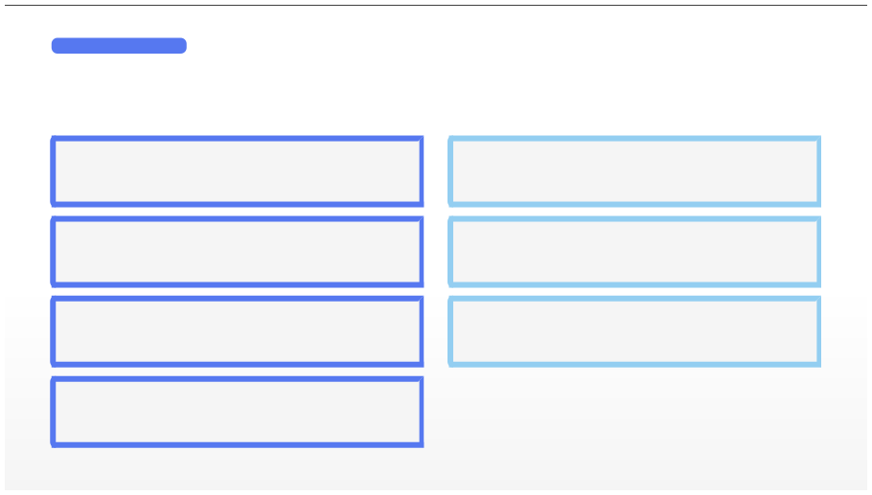
HẠN CHẾ & HƯỚNG PHÁT TRIỂN
Hạn Chế & Hướng Phát Triển
Những hạn chế còn tồn tại
Lộ Trình Phát Triển Tương Lai
Dữ liệu huấn luyện
Phụ thuộc vào FaceForensics++, chưa bao quát trọn vẹn điều kiện thực tế mạng xã hội (in-the-wild).
Nâng cấp lõi AI
Áp dụng Augmentation nâng cao (MixUp, CutMix) và các mạng xương sống thế hệ mới (EfficientNetV2, ConvNeXt).
Hiện tượng quá khớp (Overfitting)
Xuất hiện nhẹ ở nhánh Swin Transformer do giới hạn tài nguyên phần cứng và quy mô dữ liệu.
Phân tích Đa phương thức (Multimodal)
Tích hợp phân tích phổ âm thanh (Wav2Vec) để so khớp độ trễ giữa giọng nói và cử động môi.
Khuyết thiếu phân tích Đa phương thức
Mới dừng ở xử lý thị giác, bỏ ngỏ các hình thức giả mạo âm thanh (Audio Deepfake).
Hệ sinh thái ứng dụng
Đóng gói Cloud (Docker) và tối ưu hóa mô hình Standard (ONNX/TFLite) thành Mobile App chạy trực tiếp trên thiết bị di động.
Môi trường triển khai
Web App hiện hành dễ gặp nút thắt cổ chai VRAM (Bottleneck) nếu chịu tải lượng truy cập đồng thời lớn.

Slide 18
Thank You !

